Slide 1
«О чём молчит библиотека»
…и о чём может рассказать…

Slide 2
Содержание
Библиотеки бывают разные…
С чего всё началось.
Кто в библиотеке живёт?
Happy Birthday School Library.

Slide 3
БИБЛИОТЕКА - книжкин дом.
Школьные библиотеки
крыша
Научные библиотеки - это библиотеки, обеспечивающие развитие науки.
3 этаж
Публичные библиотеки обеспечивают читателей наиболее популярными изданиями.
2 этаж
Специальные библиотеки собирают издания определённого типа (нотные издания, книги для слепых)
1 этаж

Slide 4
Кто в библиотеке живёт?
Говорит она беззвучно, А понятно и не скучно. Ты беседуй чаще с ней – Станешь вчетверо умней.
книга
С книжками мы все дружны, Любой из нас — читатель. И конечно, знать должны, Что пишет их…
Человек который читает какое-нибудь произведение, кто он?
писатель
читатель
В книжном море он бескрайнем Настоящий капитан. Отыскать любую книжку Помогает быстро нам!
Если хочешь умным стать,
Нужно много книг читать.
Чтоб найти все книги века,
Приходи в...
библиотекарь
библиотека

Slide 5
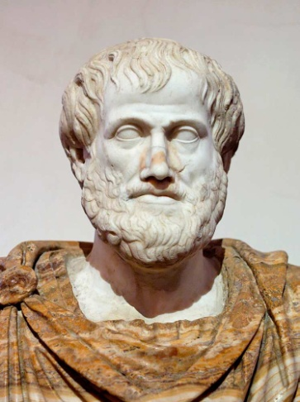
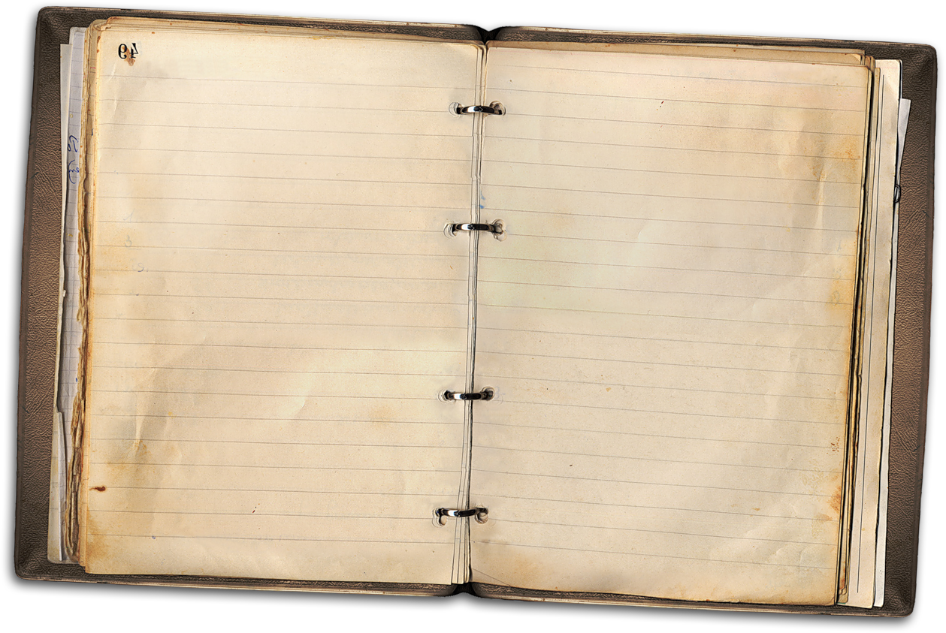
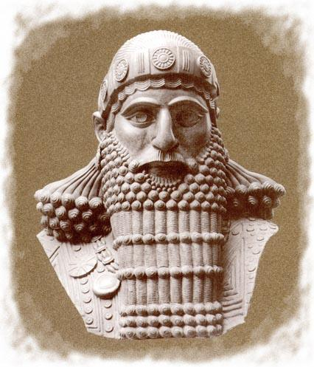
Факты в «лицах».
Основание первой крупной библиотеки в Древней Греции приписывается Аристотелю (4 в. до н. э.) .
Библиотеки как общественные хранилища памятников письменности возникли в глубокой древности. В середине 7 в. до н. э. при дворце ассирийского царя Ашшурбанипала в Ниневии имелось большое собрание глиняных таблиц.

Slide 6
Первый Международный День Школьных Библиотек
Первый Международный День Школьных Библиотек был проведен 18 октября 1999 года на тему «Один день из жизни…»
Австралийская Ассоциация Школьных Библиотек (SLAV) была первой организацией, которая стала отмечать Международный День Школьных Библиотек
СТРАНУ УГАДАЛ – КАК ПРАЗДНОВАТЬ УЗНАЛ

Slide 7
Как празднуется Международный День Школьных Библиотек в разных странах мира.
Австралия:
Свободный стиль одежды в этот день. Национальные костюмы поощряются.
Работа волонтеров в школьной библиотеке.
Книжные и фотовыставки.
Библиотечные уроки
и классные часы.

Slide 8
Как празднуется Международный День Школьных Библиотек в разных странах мира.
Великобритания
Конкурс на лучшую фотографию о праздновании Международного Дня Школьных Библиотек в школе. Определяется по одному победителю в категориях "Начальная школа" и "Средняя школа".
Победители получают комплект книг для библиотеки на сумму 50 фунтов стерлингов. Ассоциация разработала также праздничные постеры и книжные закладки специально для этого Дня.

Slide 9
Как празднуется Международный День Школьных Библиотек в разных странах мира.
Канада
Имеет свой Национальный День Школьных Библиотек, который отмечается также каждый четвертый понедельник октября ежегодно, начиная с 2003 г.
Авторские встречи.
Конкурсы поэзии.
Фотоконкурсы.
Обмен книжными закладками между школами.
Благотворительные акции.

Slide 10
Как празднуется Международный День Школьных Библиотек в разных странах мира.
Италия
Итальянская Библиотечная Асоциация совместно с Римским Институтом культуры, Римской Европейской библиотекой и Римским Университетом проводят семинар “Библиотека: Партнер школы в образовательном процессе. Размышления, опыт и перспективы”.

Slide 11
Как празднуется Международный День Школьных Библиотек в разных странах мира.
Гон Конг
Книжная ярмарка.
Встречи с писателями и фотографами.
Опрос учеников на тему, какую роль играет школьная библиотека в их образовании.
Изготовление и обмен книжными закладками между своими школами и школами из других стран.
Нидерланды
Конкурс изготовленных своими руками суперобложек для любимых книжек. В конкурсе принимают участие более 350 учеников.

Slide 12
Как празднуется Международный День Школьных Библиотек в разных странах мира.
Польша
Неделя Школьных Библиотек.
Общепольская научно -
практическая конференция
“Мультимедийные Информационные
центры в библиотеках”.
Празднование в школах: чтение книг, конкурсы, выставки, изготовление и обмен закладками.
Португалия
Читательская эстафета.
Изготовление закладок и праздничных открыток своими руками
Выступления учителей на тему: “Школьная библиотека, когда я был учеником“.
Построение рукописной стены “По моему мнению, школьная библиотека - это…”
Фотоколлаж “Пойман в библиотеке” и “Портрет с книгами”.
День открытых дверей для родителей.

Slide 13
Как празднуется Международный День Школьных Библиотек в разных странах мира.
Румыния
Чтение книг в библиотеке (ученики 2-4 классов).
Дарение книг библиотеке (ученики 5-11 классов).
Презентации книг.
Изготовление закладок в
подарок учителям, родителям и
для обмена между учениками из
других школ.

Slide 14
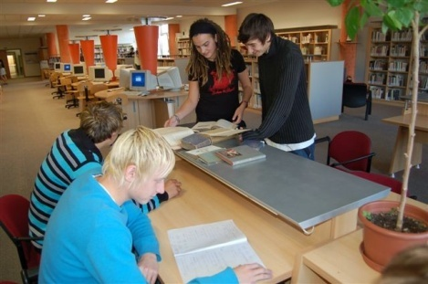
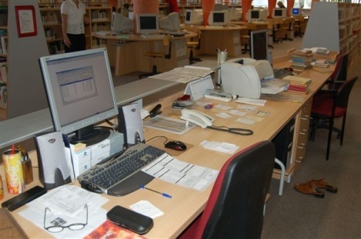
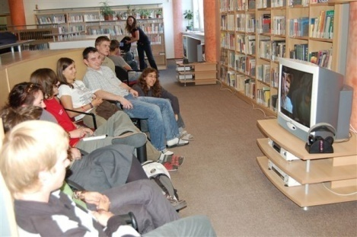
Как празднуется Международный День Школьных Библиотек в разных странах мира.
Чехия
Интервьюирование учителей учениками о любимых книгах.
Конкурс на самую забавную суперобложку для произведений
классической литературы.
Выставка литературы на иностранных языках.
Конкурс на быстрый перевод книжных заголовков.
Выставка редких и старинных книг из фондов библиотеки.
Выставка – презентация лучшей Десятки книг.

